Slide 1
Veřejné zakázky léčiv
Mgr. David Kolář
Výkonný ředitel AIFP

Slide 2
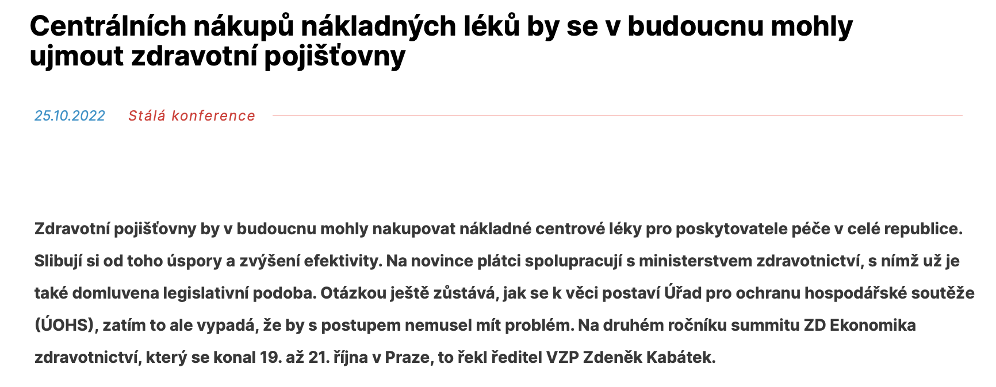
Centrální nákupy léčiv

Slide 3
Centrální nákupy léčiv
Deklarované cíle:
Zvýšení efektivity
Zajištění dostupnosti léčiv
Úspory

Slide 4
Centrální nákupy léčiv
Zvýšení efektivity
Je vůbec prostor pro zvyšování efektivity?
Metodický pokyn ÚOHS, Metodika k VZ MZ
Poskytovatel je přirozeně motivován co nejvyšší efektivitou
Zkušenost
Kapacity
Znalost individuálních potřeb poskytovatele

Slide 5
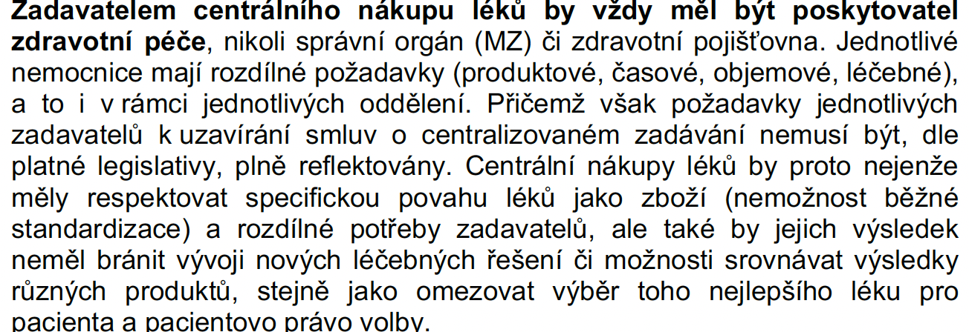
Centrální nákupy léčiv

Slide 6
Centrální nákupy léčiv
Zajištění dostupnosti
Centrální nákup není vhodným nástrojem k zvýšení dostupnosti LP:
Neřeší přímo ani jeden z důvodů, proč k výpadkům dochází
V praxi vede ke zúžení konkurence dodavatelů v dané skupině léčiv
Fixuje trh na kratší/delší dobu – omezená flexibilita
Další regulační mechanismus -> Sektorové šetření ÚOHS

Slide 7
Centrální nákupy léčiv

Slide 8
Centrální nákupy léčiv
Úspory
Realita 2023 – cesta léku od registrace k pacientovi
SÚKL – nákladová efektivita, klinické parametry
POJ – budget impact, cost-sharingové smlouvy, právo veta, pozitivní listy
Nemocnice – VZ, bonusová schémata, pozitivní listy
Lékárny – bonusová schémata, pozitivní listy
Prostor pro další úspory neexistuje, pokud nedojde k odstranění některého stupně výše – bonusy v nemocnicích?

Slide 9
Děkuji za pozornost

